Slide 1
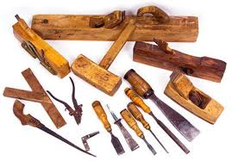
MARANGOZ
DURSUN

Slide 2
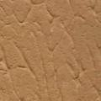
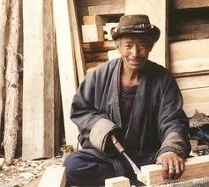
Marangoz Dursun yıllarca çalıştığı işyerinde emeklilik hakkını kazanmıştı. Patronu müteahhit Ahmet bey, yirmi beş yıldır yanında çalışan işçisinin emeklilik ikramiyesini hazırlayınca onu yanına çağırdı.

Slide 3
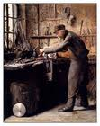
Tazminatını alan marangoz Dursun çok mutlu oldu. Yıllarca bu hayal ile çalışmıştı. Patronu ondan son kez bir ev yapmasını rica etti. Marangoz gönülsüzce bu işi kabul etti. Parasını da almıştı. Bu işi çabucak bitirip, ayrılmak istiyordu.

Slide 4
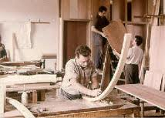
Patronun kendisini kontrol etmemesini fırsat bilerek, basit malzemelerle baştan savma bir işçilik yaptı. Mesleğine böyle son vermek ne büyük talihsizlikti!

Slide 5
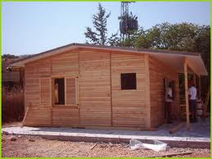
Artık evin işi bitmişti. Patrona haber vermek için gittiğinde, Ahmet bey çekmecesinden çıkarttığı anahtarı, Dursun’a uzatarak:
-’’Bu ev senin! Yıllarca yaptığın hizmet karşılığı benden sana hediye’’ dedi.

Slide 6
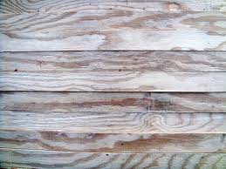
Yaptığı evin kendi evi olduğunu bilseydi…
Marangoz neye uğradığını şaşırdı!
Ve çok utandı!
BÖYLE Mİ YAPARDI?

Slide 7
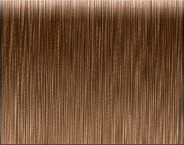
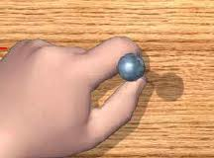
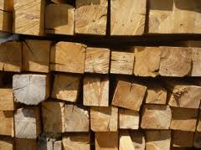
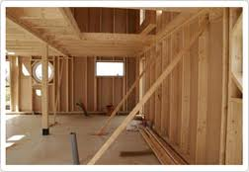
Hayata bir çivi çakar,
bir duvar dikersiniz!
bir tahta koyar
SİZ DE BİR MARANGOZSUNUZ !

Slide 8
Ve yaşayacağınız evi inşa edersiniz !

Slide 9
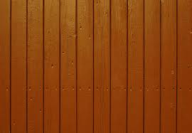
Yaptığımız doğrularla ve yanlışlarla geleceğimizi kendi ellerimizle kurarız.
Zaman zaman yaptığımız işe, elimizden geldiği halde gerekli özeni göstermeyiz.
Bu özensizlik ve hile geleceğimizi kötü etkiler.
Keşke şöyle yapmasaydık, böyle yapmasaydık, dürüst davransaydık, doğru davransaydık deriz.
Ancak son pişmanlık fayda vermez.
DÜRÜSTLÜK HAYATTA Kİ EN BÜYÜK KAZANCIMIZDIR!

